Slide 1
Distribuidora del Sur S.A.
Consultoría

Slide 2
Análisis exploratorio
PREVIO A CONSULTORÍA

Slide 3
Información sobre los datos
20180 viajes únicos
15 clientes
9 pilotos
3 diferentes unidades
2 ubicaciones
Para conocer más sobre el conjunto de datos proveído

Slide 4
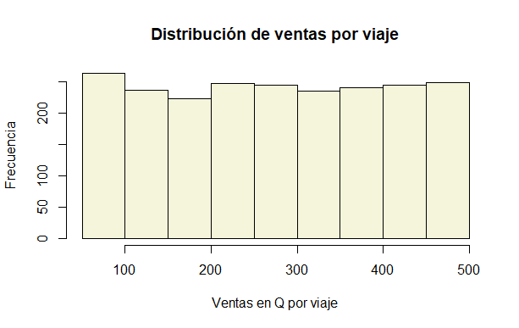
Distribución de ventas por viaje

Slide 5
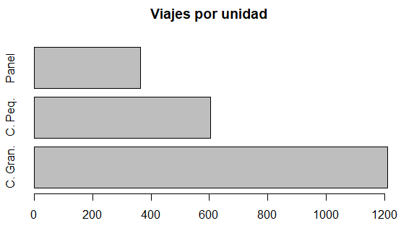
Viajes por unidad

Slide 6
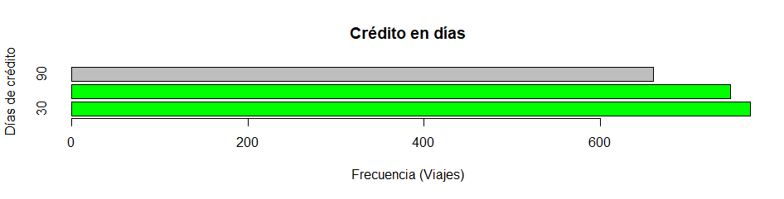
Créditos por viajes

Slide 7
Los pilotos
análisis

Slide 8
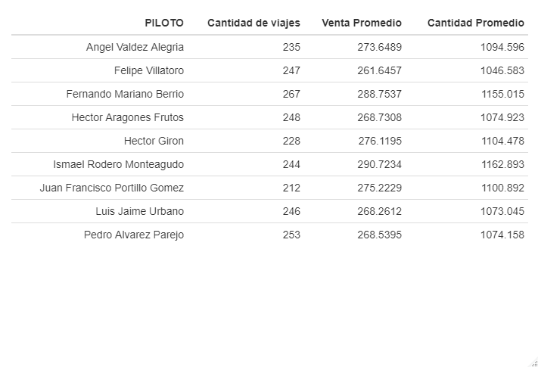
¿Hay alguna diferencia entre pilotos?

Slide 9
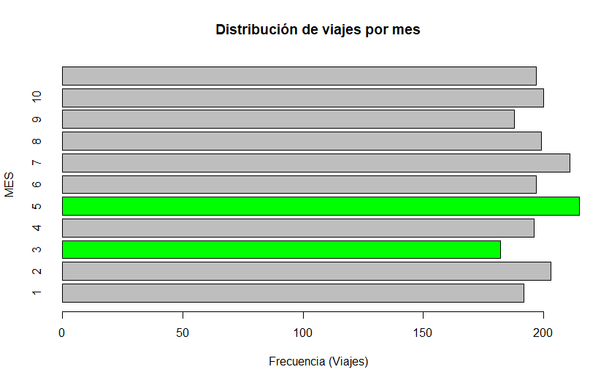
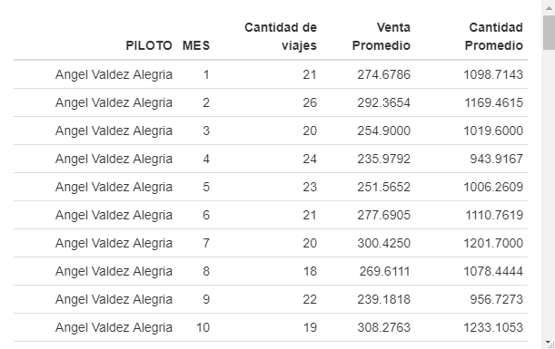
Hay algún patrón de estacionalidad

Slide 10
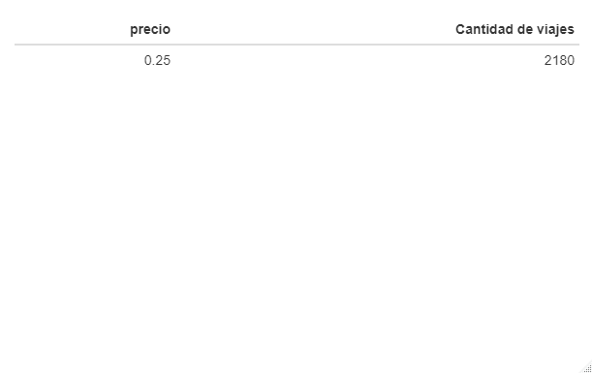
Unidades despachadas
Ya que contamos con 2180 registros de viajes, se puede concluir que los pilotos no están robando.

Slide 11
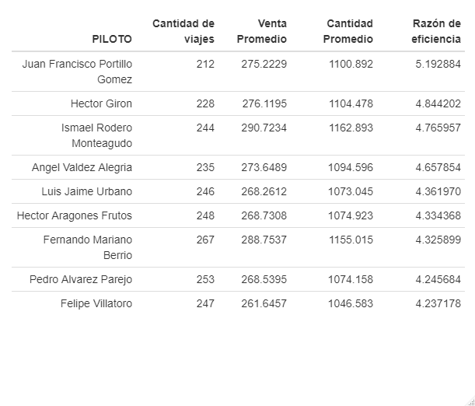
Mejores pilotos

Slide 12
Clientes
análisis

Slide 13
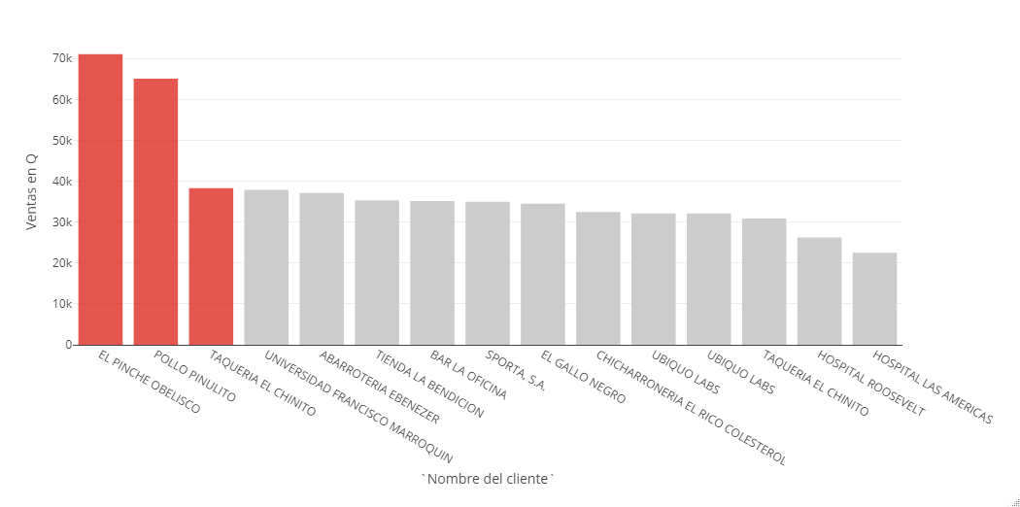
Base de datos de clientes

Slide 14
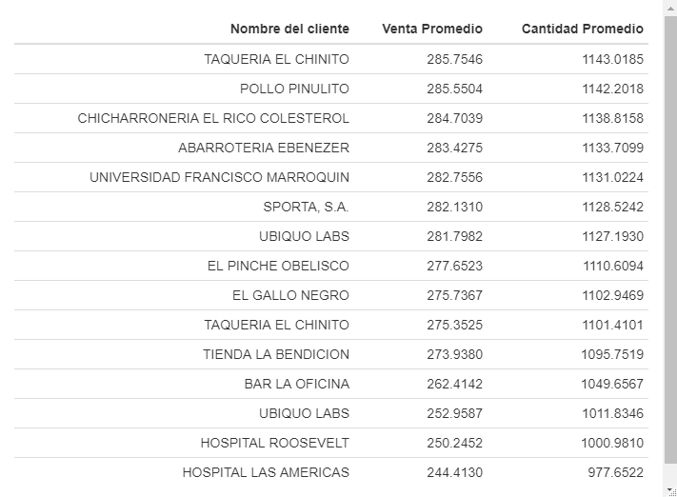
Vista desde un enfoque constante

Slide 15
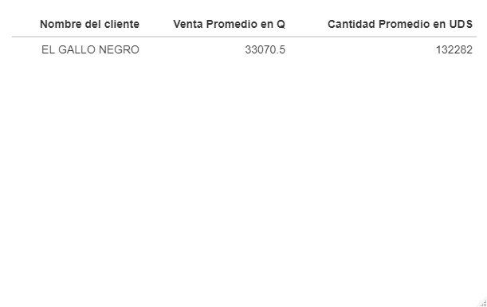
El cliente que siempre devuelve

Slide 16
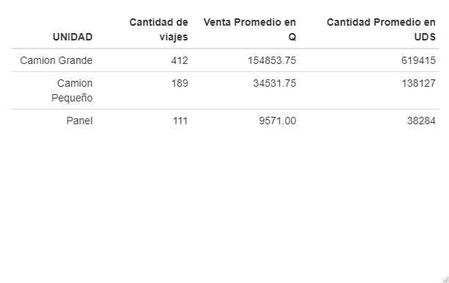
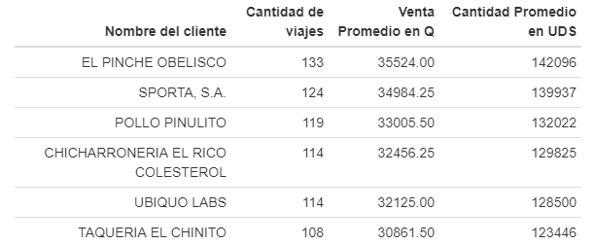
Clientes con faltantes

Slide 17
Unidades
ANÁLISIS

Slide 18
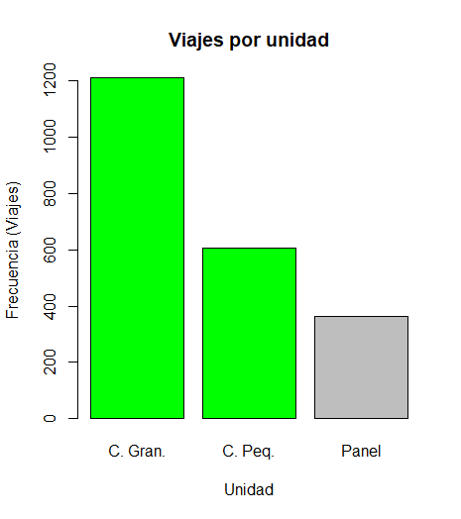
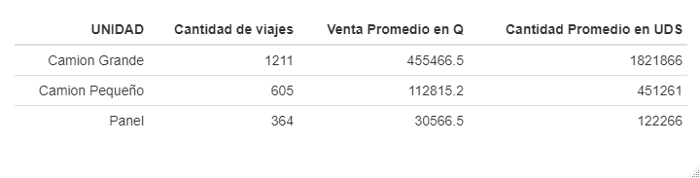
Distribución de viajes por unidad

Slide 19
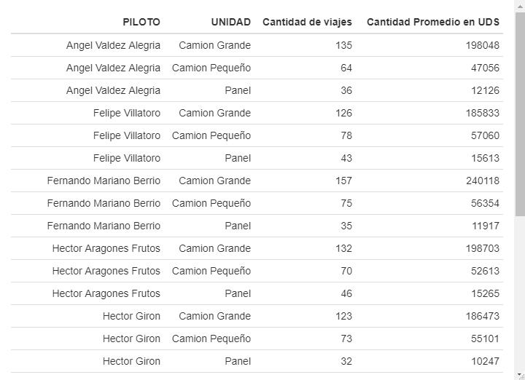
Pilotos y unidades

Slide 20
Precios
Análisis

Slide 21
Días de crédito

Slide 22
No hay datos históricos de precios o variantes como para conocer la demanda y oferta del producto.

Slide 23
Consideraciones finales
Para el análisis

Slide 24
DATOS QUE ME GUSARTÍA TENER
CONSIDERACIONES
Historial de precios
Rutas de entrega
Número de unidades con las que se cuenta, o una identificación de cada una. No se sabe si los viajes se hicieron con la misma unidad o diferente.
Detalle por día del mes.
No hay distinción de unidades, todas las unidades son del mismo producto
El precio de cada unidad es 25 centavos
Se supone cada viaje como independiente a excepción de los faltantes, de manera que ningún viaje dentro del mismo mes está conectado.

